Slide 1
IHP SG25H5 EPICでの容量について
和田研 M1 小島 光

Slide 2
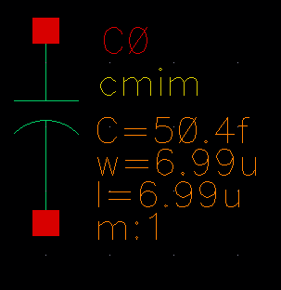
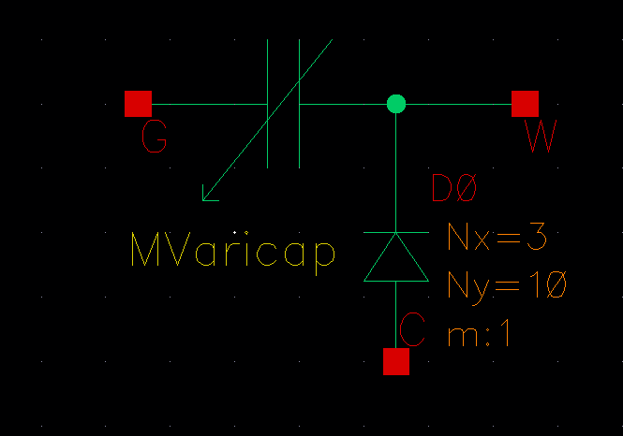
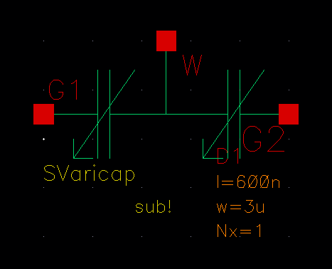
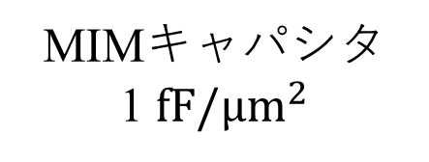
使用可能な容量
このプロセスで使用可能なキャパシタは以下の三種
Varicap
MIMキャパシタ
1 $fF/μm^{2}$
M-Varicap
S-Varicap
VaricapはMOS容量で、可変容量らしい
S-Varicapは高周波用と書いてあった。

Slide 3
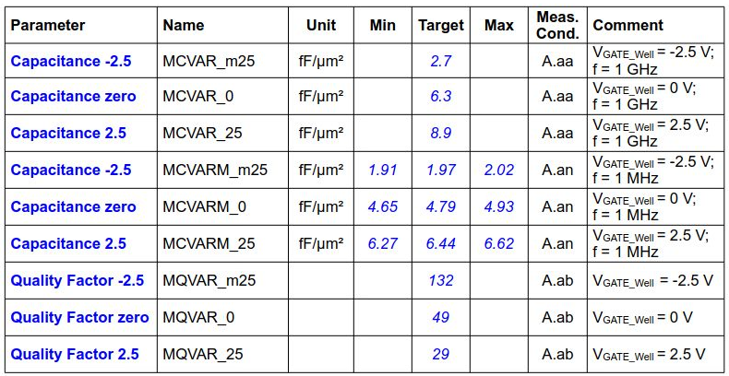
M-Varicap
Gateの端子に与える対基板の電位によって容量値が変わる。

Slide 4
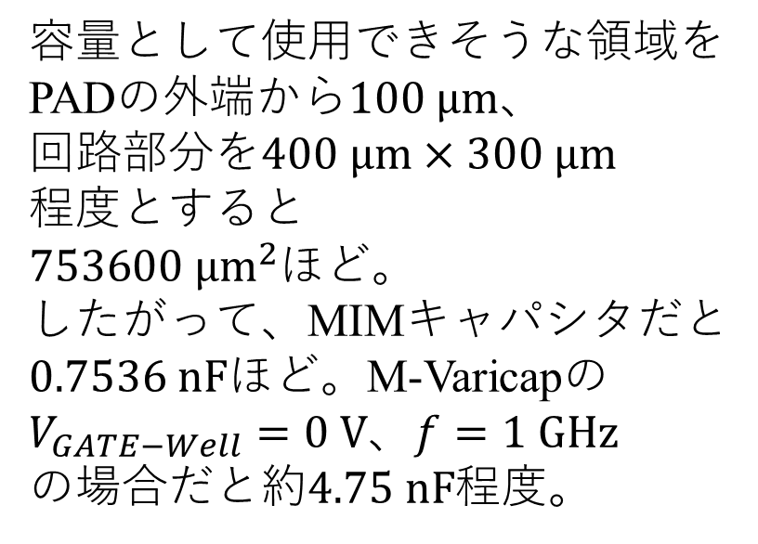
容量値の概算
1010 µm
P
G
P
P
G
P
容量として使用できそうな領域を
PADの外端から$100 μm$、
回路部分を$400 μm×300 μm$
程度とすると
$753600 μm^{2}$ほど。
したがって、MIMキャパシタだと
$0.7536 nF$ほど。M-Varicapの
$V_{GATE−Well}=0 V$、$f=1 GHz$
の場合だと約$4.75 nF$程度。
G
光入力部
S
1160 µm
G
600 µm
S
容量可能領域？
G
80 µm
130 µm
200 µm
P
G
P
P
G
P
730 µm
200 µm

Slide 5
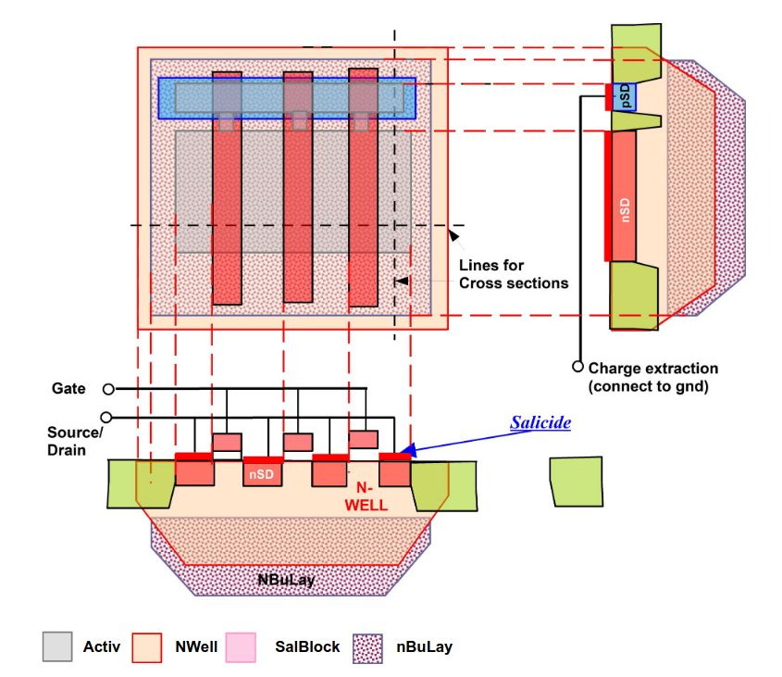
M-Varicapの構造

Slide 6
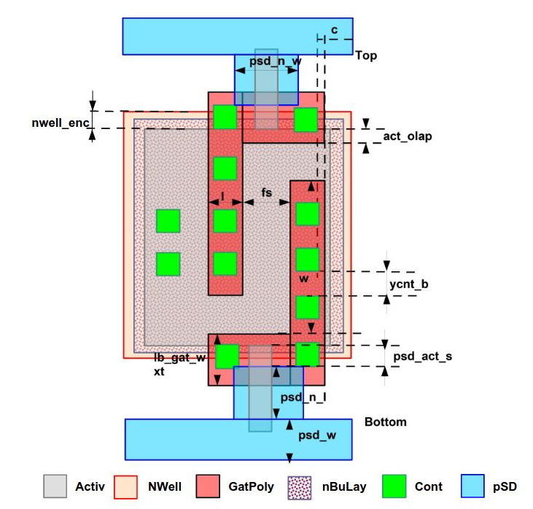
S-Varicapの構造

